Slide 2
RIESGOS EN EL HOGAR EN CONDICIONES DE CUARENTENA

Slide 3
Síguenos…!!!
www.conase.cl

Slide 4
DET Lautaro Internacional
www.detlautaro.com

Slide 5
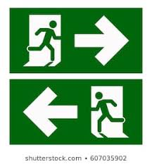
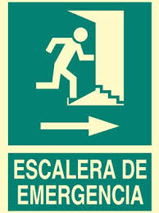
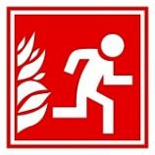
INSTRUCCIONES DE
SEGURIDAD ONLINE

Slide 6
Mi presentación profesional
Heriberto Luis Moreira Cornejo
http://bit.ly/CV-HMC
Mgs en Gerencia de SySO
Diplomado en P.C.I. de la NFPA.
Ingeniero en Seguridad Industrial y Ambiente
Mención Profesional: “Prevención y Control de Incendios”
Director de estudios Científico/Periciales y Andragogía de CONASE.
Director General del DET Lautaro Internacional.
Investigador e Instructor internacional certificado en Investigación Científica de Incendios y Explosiones.
Asesor Hispanoamericano de Cuerpos de Bomberos, Fiscalías, Policías y Seguros.
Perito Forense Acreditado en Chile y en Ecuador en “Investigación de Incendios y Explosiones" y en “Seguridad Industrial”.
Capitán de Bomberos Ecuador.
Un eterno ignorante:.

Slide 8
Cuarentena
1. adj. desus. cuadragésimo (‖ que sigue en orden al trigésimo noveno).
2. m. Peine del telar que tiene 4000 hilos.
3. f. Conjunto de 40 unidades.
4. f. Edad comprendida entre los 40 y los 49 años.
5. f. Tiempo de 40 días, meses o años.
6. f. Cuaresma (‖ tiempo litúrgico).
7. f. Aislamiento preventivo a que se somete durante un período de tiempo, por razones sanitarias, a personas o animales.
8. f. coloq. Suspensión del asenso a una noticia o hecho, por algún espacio de tiempo, para asegurarse de su certidumbre.
9. f. p. us. Cada una de las 40 partes iguales en que se divide un todo.

Slide 9
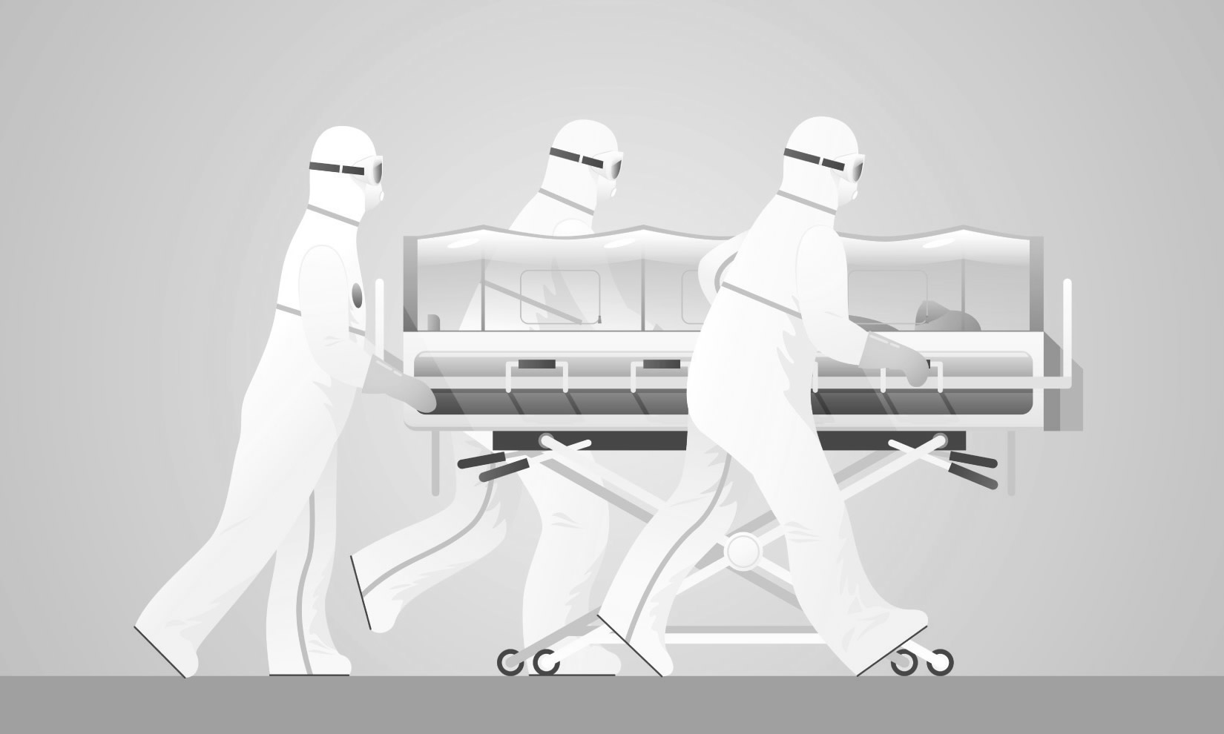
Cuarentena
La cuarentena, en medicina, es un término para describir el aislamiento de personas por consecuencia de una enfermedad, durante un período de tiempo no específico para evitar o limitar el riesgo de que se extienda la mencionada enfermedad.

Slide 10
Cuarentena
El aislamiento como método para evitar la propagación de una enfermedad es tan antiguo como las epidemias; en los textos más lejanos, desde los papiros egipcios al libro del Levítico, ya hay referencias a la lepra y a la importancia de mantener alejados a los enfermos.
Cuarenta días, esta relacionado con los ciclos lunares, se decía que en 7 días una situación cualquiera cambiaba, para bien o para mal. Sobre todo lo relacionaban con las enfermedades. Y que pasada una lunación y media (40 días) no se habían presentado recaídas, se podía dar por curado y dar por terminada la cuarentena
Pero será la peste negra la que, a finales del siglo XIV, propiciará el concepto de aislar a personas sanas.
El edicto de la ciudad de Reggio (1374) fue el primer cordón sanitario de la historia; amparándose en él, Venecia y Génova cerraron sus puertos a los barcos que venían de zonas infestadas y les impuso un periodo de 10 días de observación; tres años después, en el puerto de Ragusa, el aislamiento se ampliaría a 30 días; y en la Marsella de 1383 se terminaría fijando en 40 días. Había nacido oficialmente la cuarentena.

Slide 11
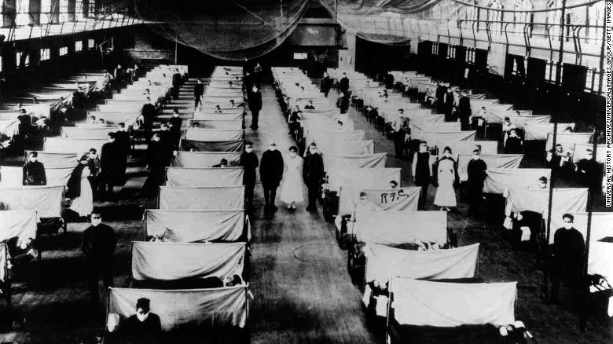
Cuarentena
Durante la pandemia de influenza en 1918, lugares como estos fueron los epicentros de cuarentena.
¿Por qué 40 días?
Entonces se creía que era el plazo en el que se había pasado la fase crítica de la enfermedad, pese a que no se conocían los agentes microbianos que la transmitían.
Pero también se ampararon en el simbolismo del número 40: los días que duró el diluvio, los días que estuvo Jesús en el desierto, los días que dura la Cuaresma.

Slide 12
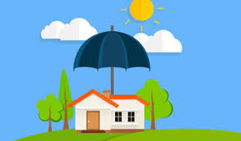
Riesgos en el Hogar
Ya sabemos que nuestros hogares son lugares proclives a accidentes, pero en las condiciones actuales, no está demás repasar algunas condiciones y acciones que puedo mejorar para disminuir la vulnerabilidad de nuestro núcleo familiar, para no sufrir ningún tipo de accidente, queremos entregar indicaciones simples que sirvan para evitar que usted las personas se expongan en salas de emergencia a la pandemia de Covid-19.
….mala época para accidentarse.

Slide 13
Riesgos en el Hogar
Vamos a realizar un análisis de los algunos aspectos de seguridad de un hogar promedio, para esto utilizaremos los factores de riesgo tradicionales, que son:
Factor de Riesgo Psicosocial
Factor de Riesgo Biológico
Factor de Riesgo Químico
Factor de Riesgo Físico
Factor de Riesgo Mecánico
Factor de Riesgo Ergonómico
Riesgo de Incendios
Niños y Adultos Mayores

Slide 14
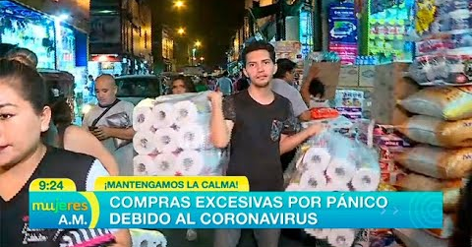
Factores de Riesgo Psicosocial
Información basura (redes sociales)
Miedo
Limitación de la Libertad
Incertidumbre
Trato de la información con menores
…Un excelente consejo es que puedes utilizar este tiempo para cultivar/ejercitar tu mente, ya sea con conocimientos, meditación, se aconseja que seas el moderador de la información de tu familia o por sobre todo “el pacifista”.

Slide 15
Factores de Riesgo Biológico
Basura
Inocuidad Alimentaria
Fluidos Corporales
Cuidado de Personas en Aislamiento
Manejo de Fallecidos
Ahora veremos una serie de interacciones químicas que debemos evitar a toda costa.

Slide 16
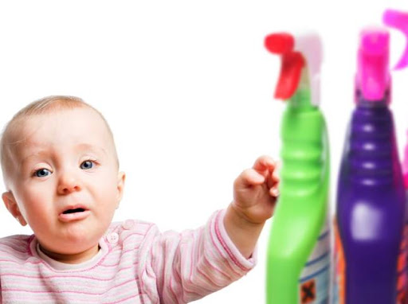
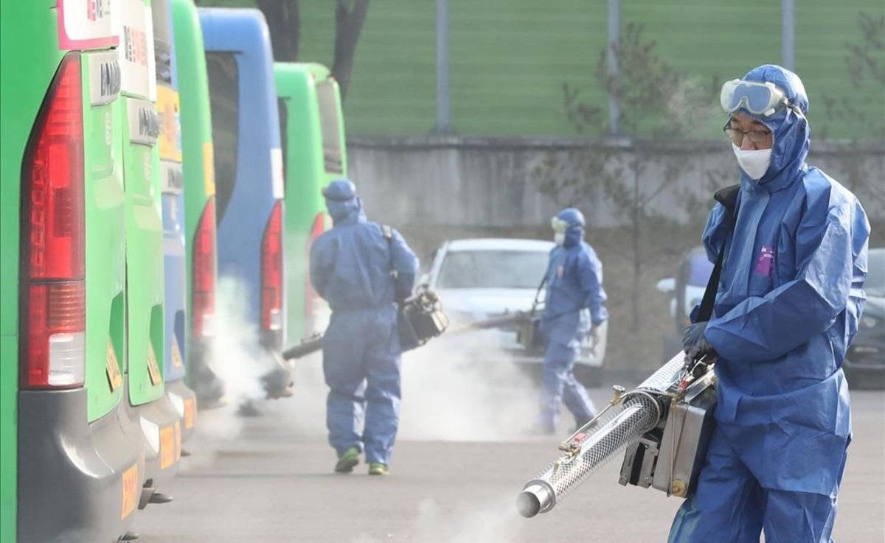
Factores de Riesgo Químico
Contingencia Pandémica y los Químicos
Químicos habituales en el hogar
Químicos como “Limpieza y Desinfección”
Interacciones Químicas (consejos)
Ahora veremos una serie de interacciones químicas que debemos evitar a toda costa.

Slide 17
Riesgo Químico
EL CLORO
RECUERDE
Lejía, ácido clorhídrico, acido muriático, dióxido de cloro son productos derivados del cloro, y todos son diferentes entre sí.

Slide 18
Riesgo Químico
NO MEZCLAR ESTOS PRODUCTOS QUÍMICOS…!!!
Cloro + Alcohol Gel (o Alcohol)
Cloro + Vinagre
Cloro + Amoniaco
Cloro + Creolina (o Creso)
Cloro + Otros Productos de Limpieza
Productos de Limpieza distintos
Bicarbonato + Vinagre
Vinagre + Peróxido de Hidrogeno (o agua oxigenada)

Slide 19
Factores de Riesgo Mecánico
Cortadas
Caídas
Golpeado por
Golpeado contra
…etc
…Trauma como factor en común, debe estar capacitado y tener las herramientas, para atender una situación de esta naturaleza, sobre todo, en condiciones de cuarentena.

Slide 20
Factores de Riesgo Ergonómico
Ejercítate DE MANERA SEGURA en casa
Come Bien
Teletrabajo “Ergonómico”
Descansa
No solemos tener en casa un espacio de trabajo con las condiciones ergonómicas que la de nuestros trabajos, es importante sobre todo en estas condiciones, tener un espacio de trabajo ergonómicamente adecuado para este fin. Recuerde que las personas suelen irrespetar más sus horarios de trabajo, cuando trabajan desde casa.

Slide 21
Factores de Riesgo Físico
Electricidad
Iluminación
Fuego
Con relación al Riesgo de Incendio, queremos hacer un detalle más amplio para explicar el tema.

Slide 22
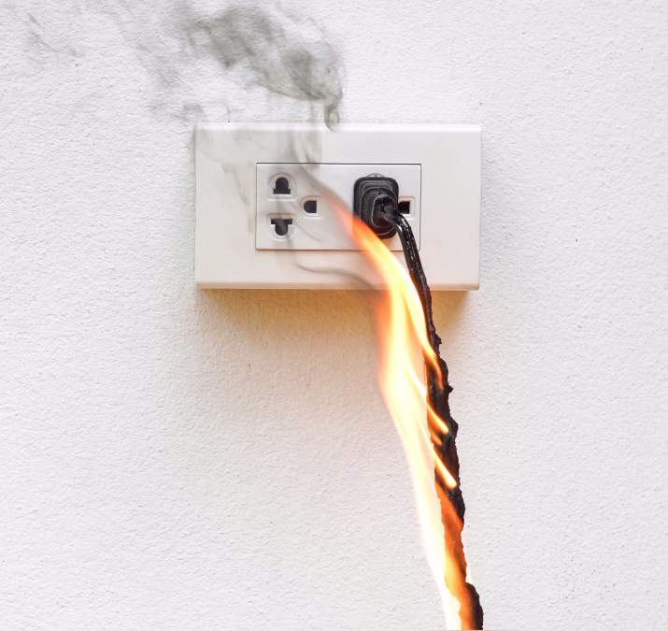
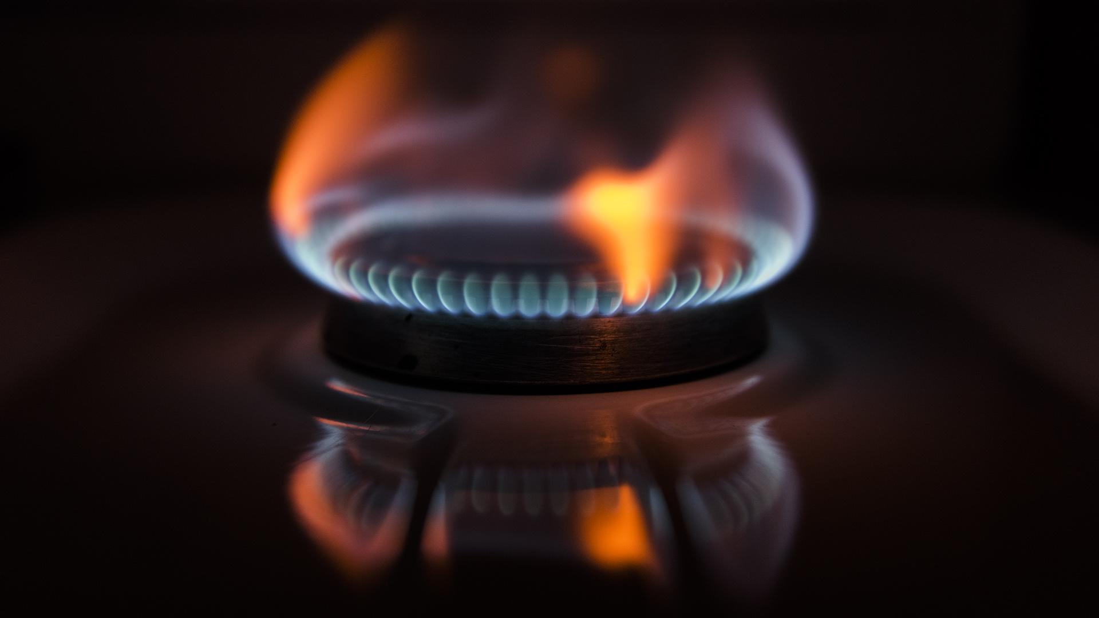
Riesgo de Incendio
Riesgo de Activación v/s Carga Combustible
Riesgo Eléctrico en Incendios
Instalaciones de Gas
Monóxido de Carbono

Slide 23
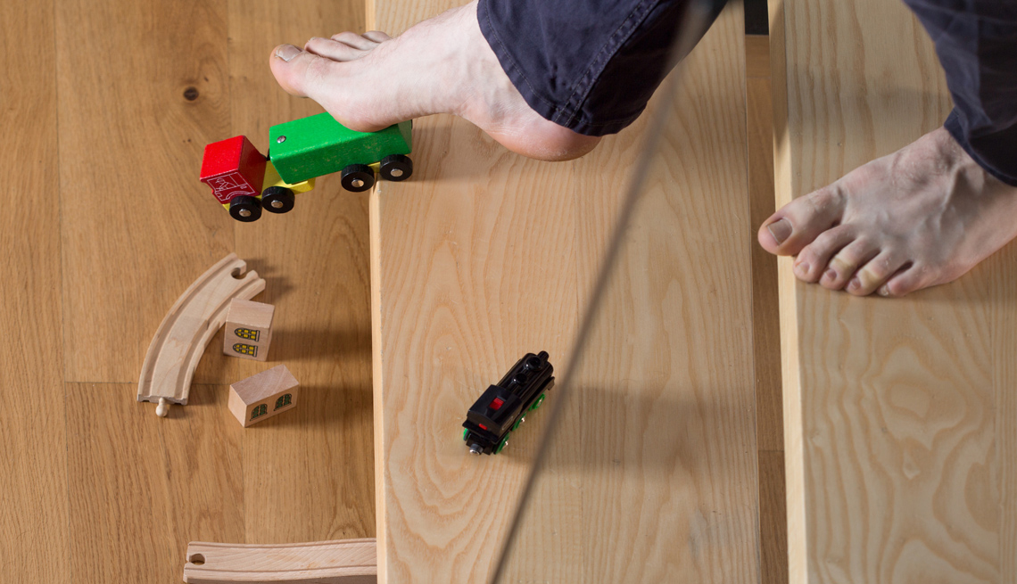
Adultos Mayores y Niños

Slide 24
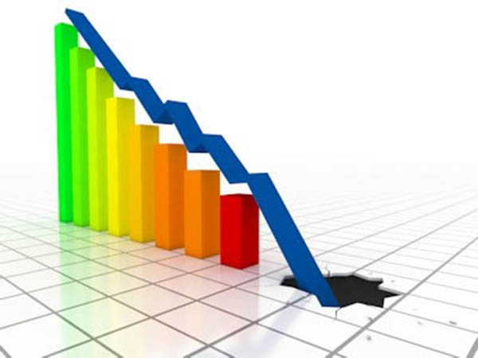
No olvide el prisma socioeconómico del problema

Slide 25
Repaso General y Recomendaciones Finales
Identifique los peligros
Evalué los riesgos
Detector de Humo
Extintor
Plan de Emergencias
Plan de Apoyo Mutuo
…no le baje la guardia a la naturaleza
Tienes Plan B…?

Slide 26
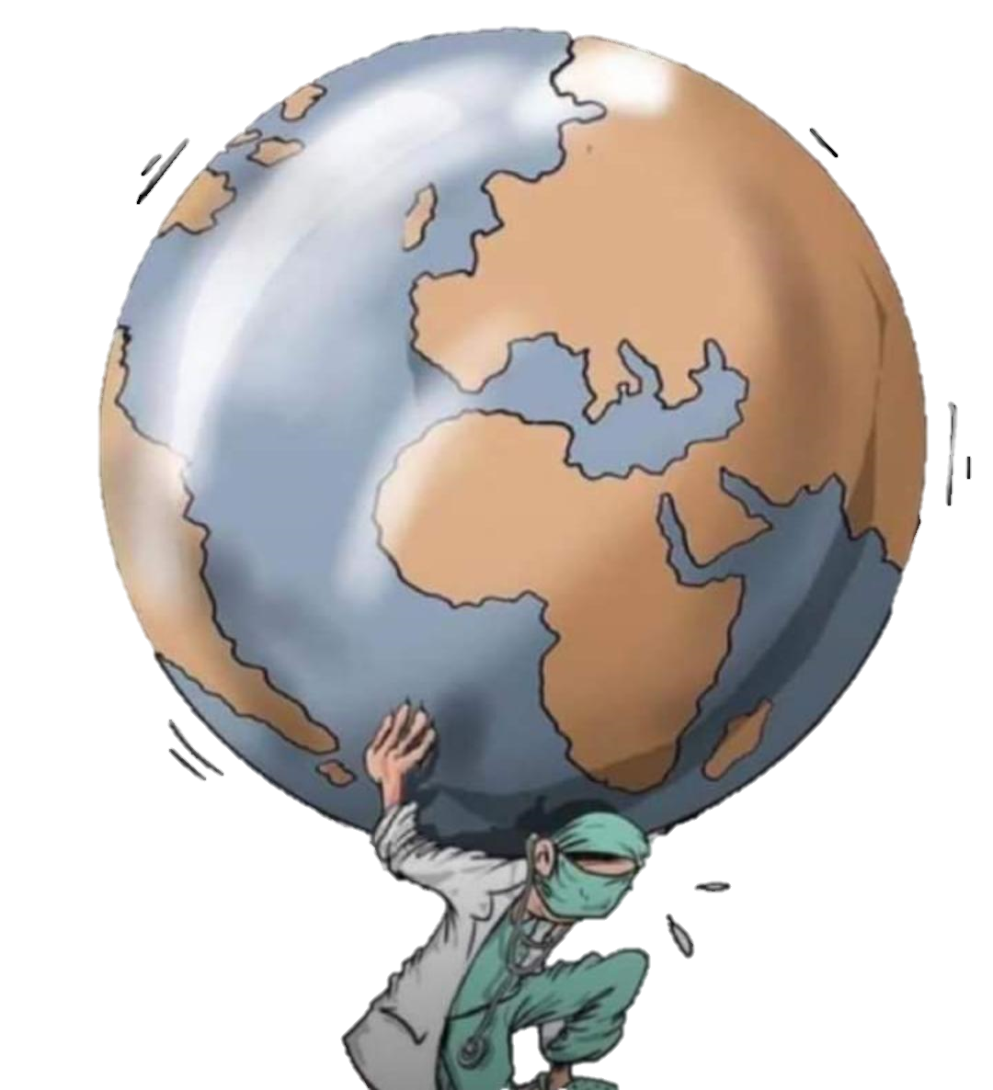
Dedicado a la “Primera Línea”

Slide 27
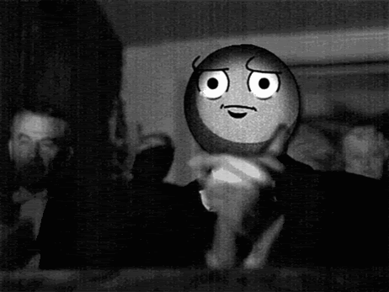
Fin…
Gracias por su atención

Slide 28
DET Lautaro Internacional
www.detlautaro.com

Slide 29
Síguenos…!!!
www.conase.cl

